Slide 1

CHÀO MỪNG CÁC CON
ĐẾN VỚI TIẾT HỌC

Slide 2

Toán
Khối trụ, khối cầu (28)

Slide 3


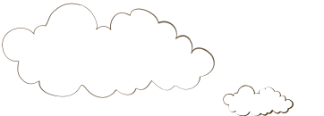




Yêu cầu cần đạt
- Thông qua vật thật và đồ dùng trực quan nhận dạng khối trụ và khối cầu.
- Thực hành đếm số hình trong một tổ hợp các hình.
- Phát triển các năng lực toán học.

Slide 4











Kết nối

Slide 5
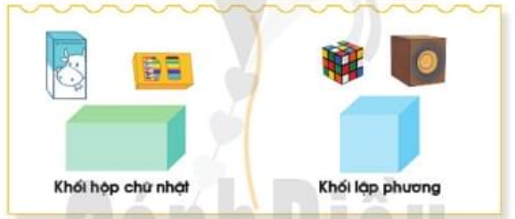
Ở lớp 1, con đã học những loại hình khối nào?
Hãy kể tên một số đồ vật là khối hộp chữ nhật hoặc khối lập phương.

Slide 6
Khám phá

Slide 7
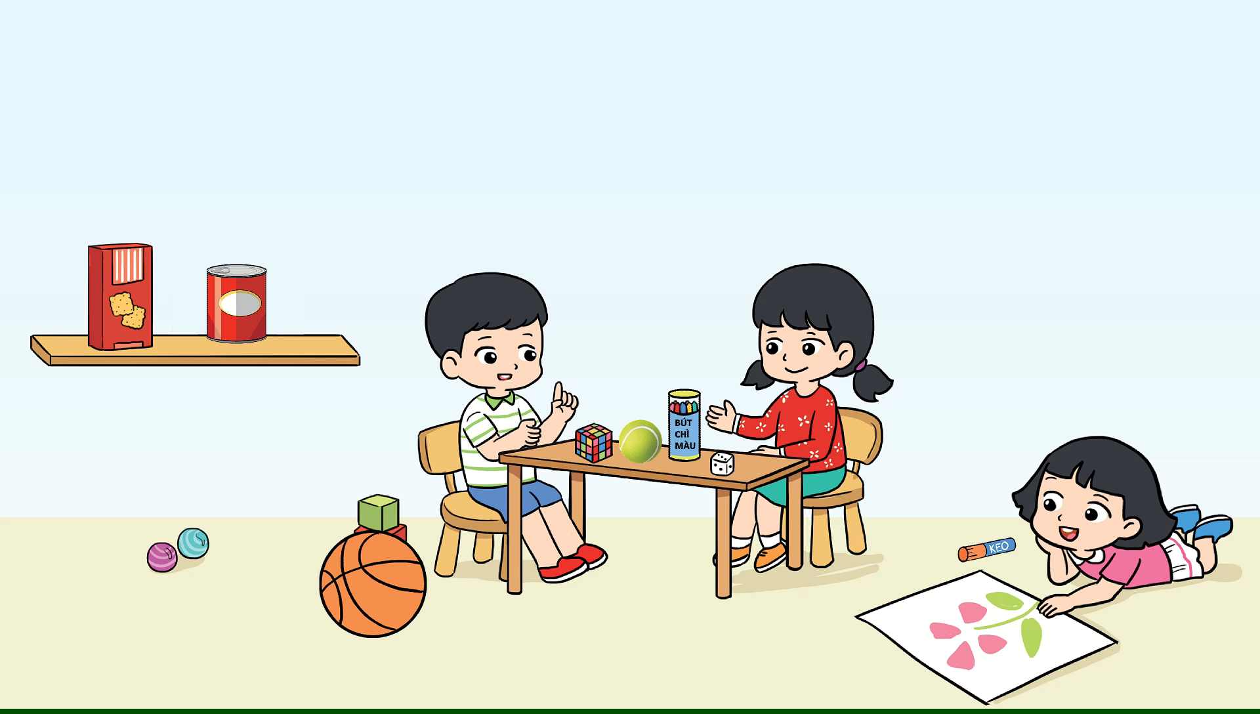
Mời các bạn cùng quan sát và lắng nghe.

Slide 8
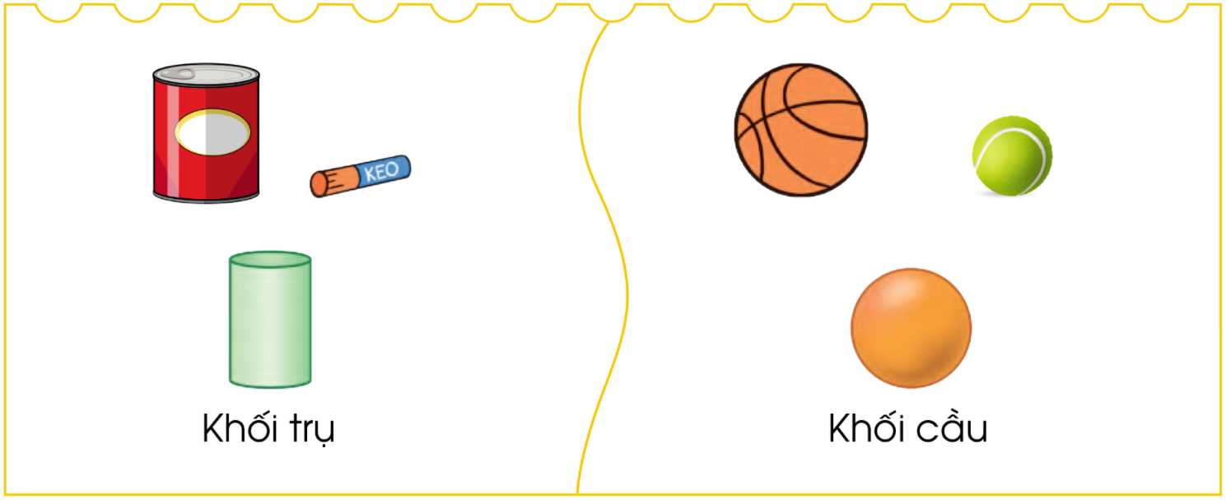

Slide 9
Luyện tập

Slide 10
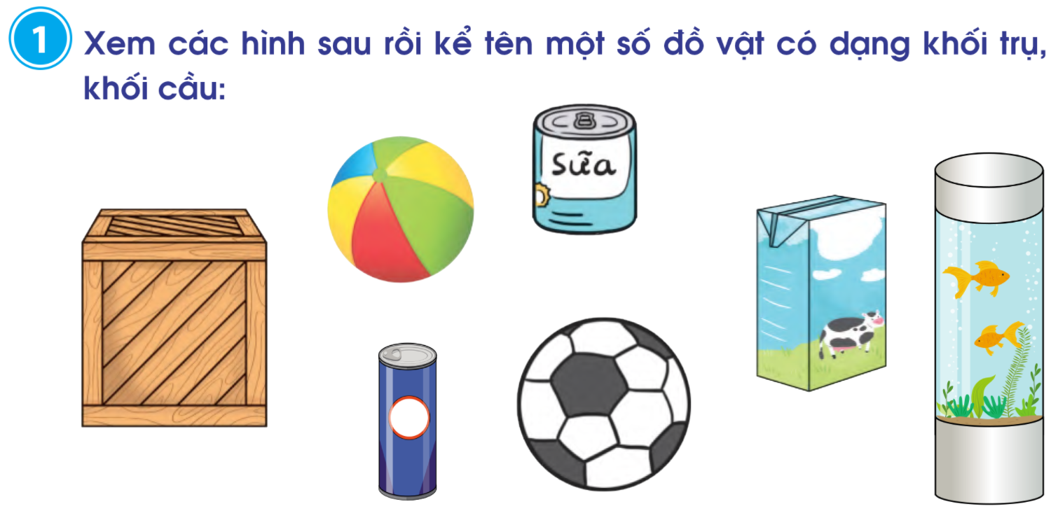
Hộp sữa
(khối trụ)
Quả bóng (khối cầu)
Khối hộp chữ nhật
Khối lập phương
Lon nước
(khối trụ)
Quả bóng (khối cầu)
Bể cá
(khối trụ)

Slide 11
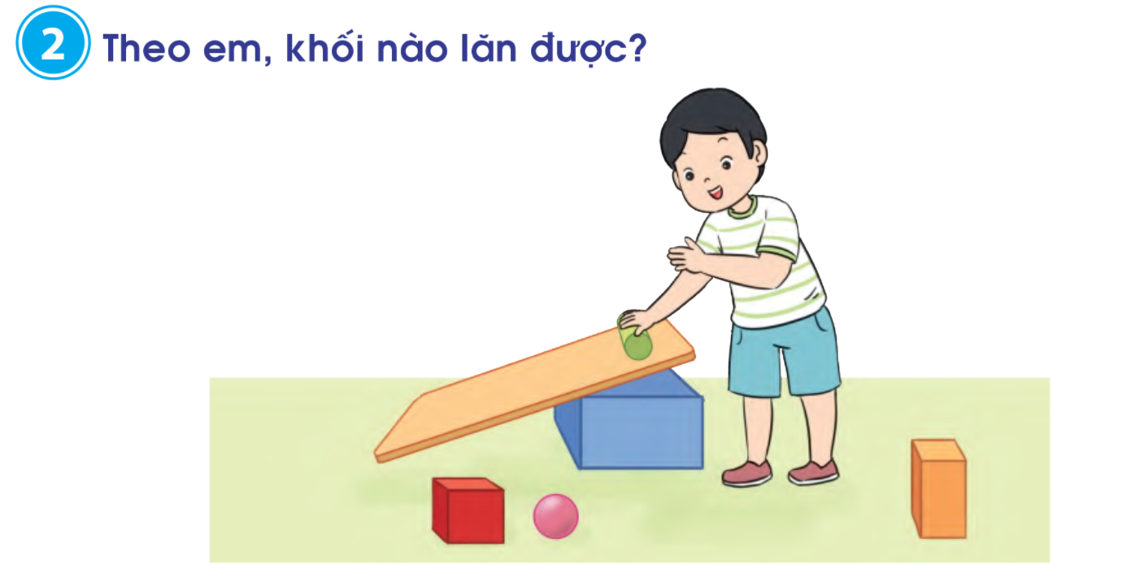
Khối trụ và khối cầu lăn được.
Khối lập phương và khối hộp chữ nhật không lăn được.

Slide 12
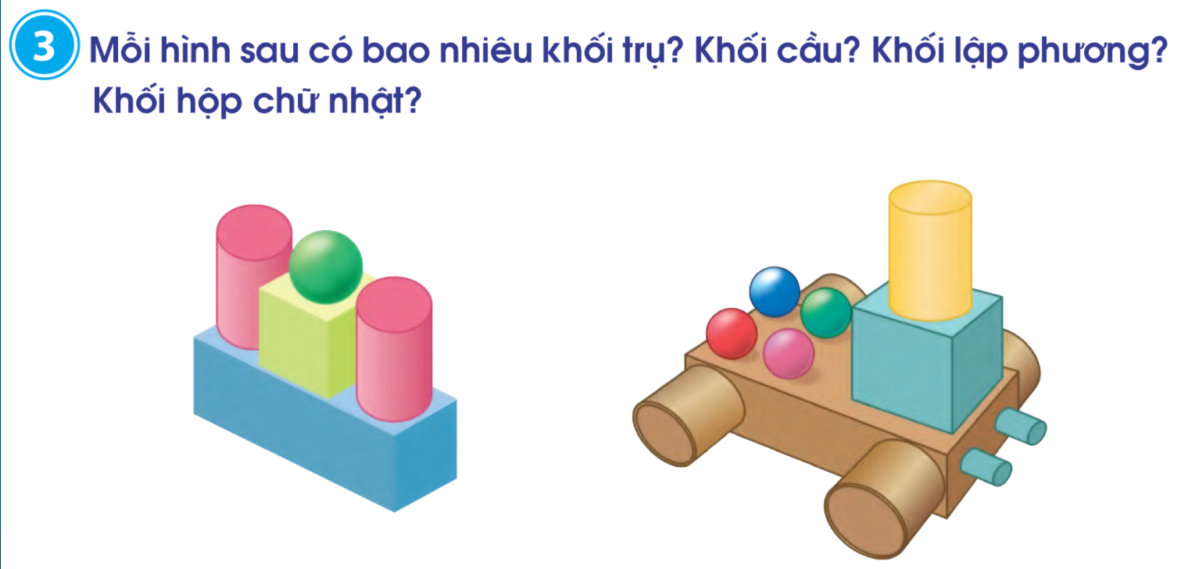

Slide 13
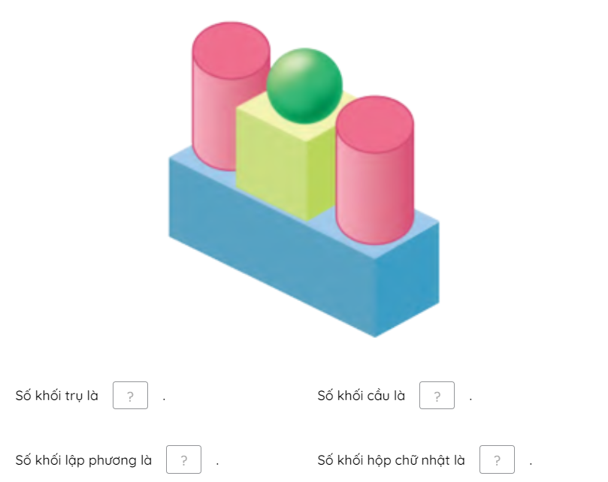
2
1
1
1

Slide 14
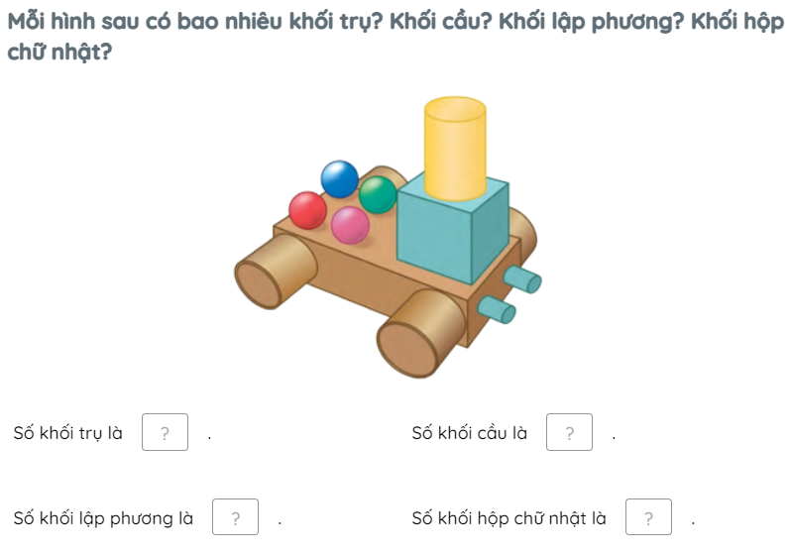
7
4
1
1

Slide 15

Kể tên một số đồ vật xung quanh em
có dạng khối trụ, khối cầu

Slide 16
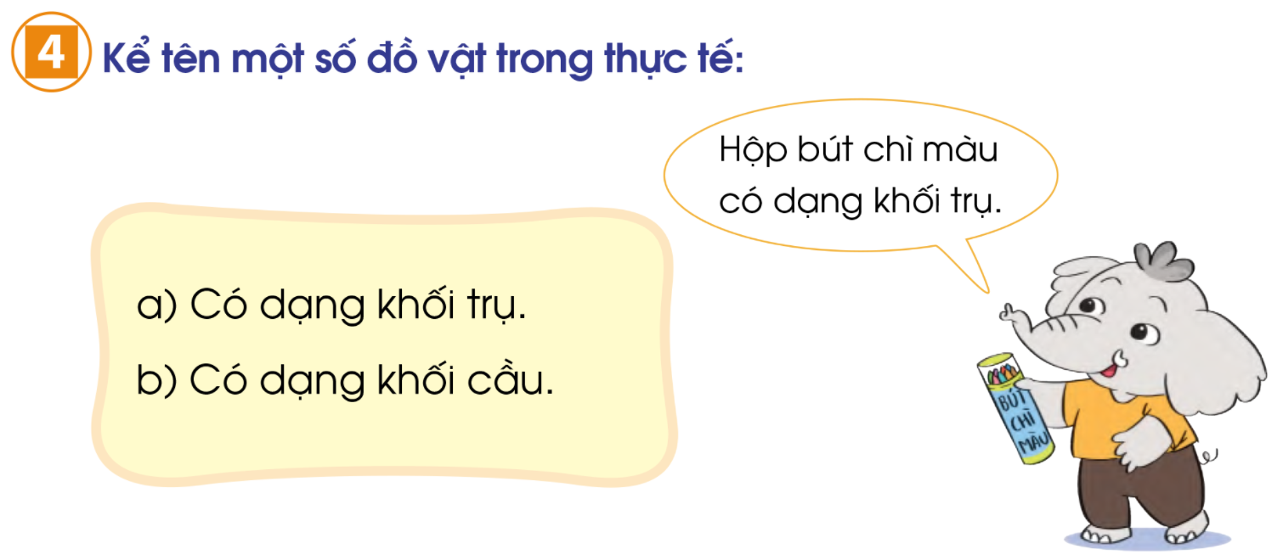
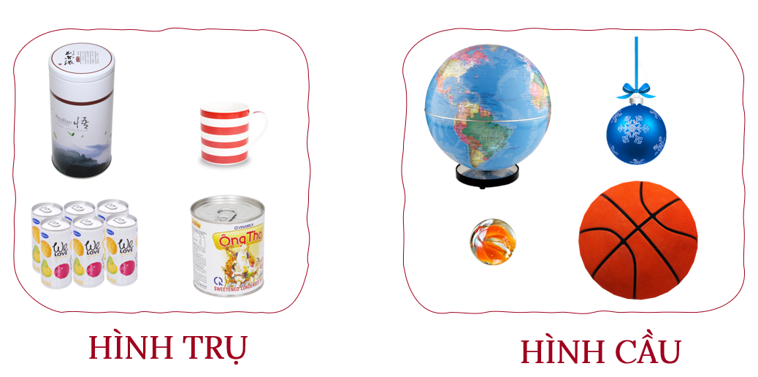

Slide 17
Dặn dò
- Hoàn thành Vở bài tập toán in trang 28, 29.
- Xem bài Thực hành lắp ghép, xếp hình khối
(trang 30)

Slide 18
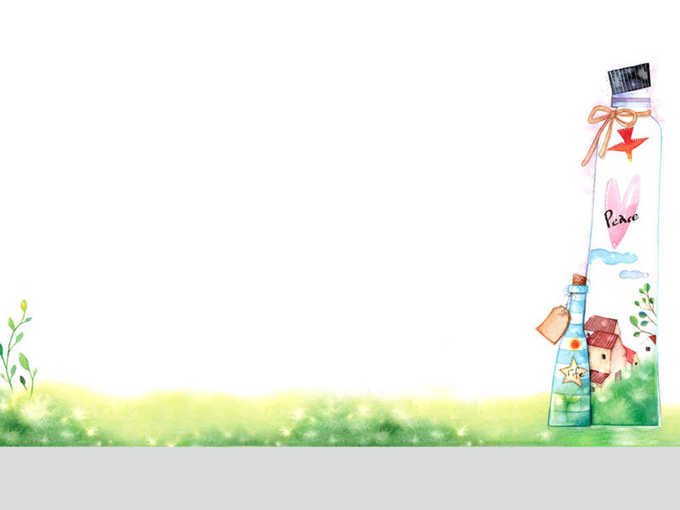

Chúc các con mạnh khỏe
học tập tốt!

